Slide 1
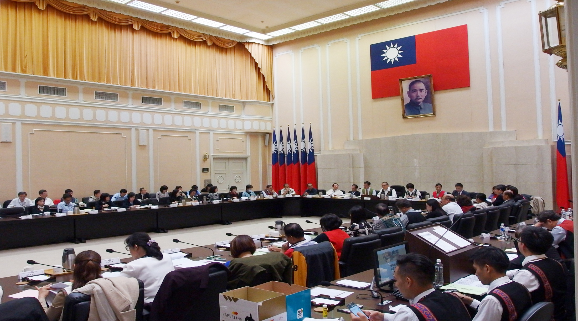

行政院原住民族基本法推動會工作報告
報告人：夷將‧拔路兒
Icyang‧Parod
日 期：106年6月30日
主任委員
1

Slide 2
簡報大綱
壹
前言
貳
原基法推動會設置功能
參
原基法推動會執行情形
肆
伍
結語
原基法推動會未來展望

Slide 3


壹、前言
94.2.5公布
原住民族基本法（§3）
授權
95.2.8發布
「行政院原住民族基本法推動會設置要點」
設置
行政院原住民族基本法推動會
105.8.1總統核定
「總統府原住民族歷史正義與轉型正義委員會設置要點」（§8）
工作報告

Slide 4
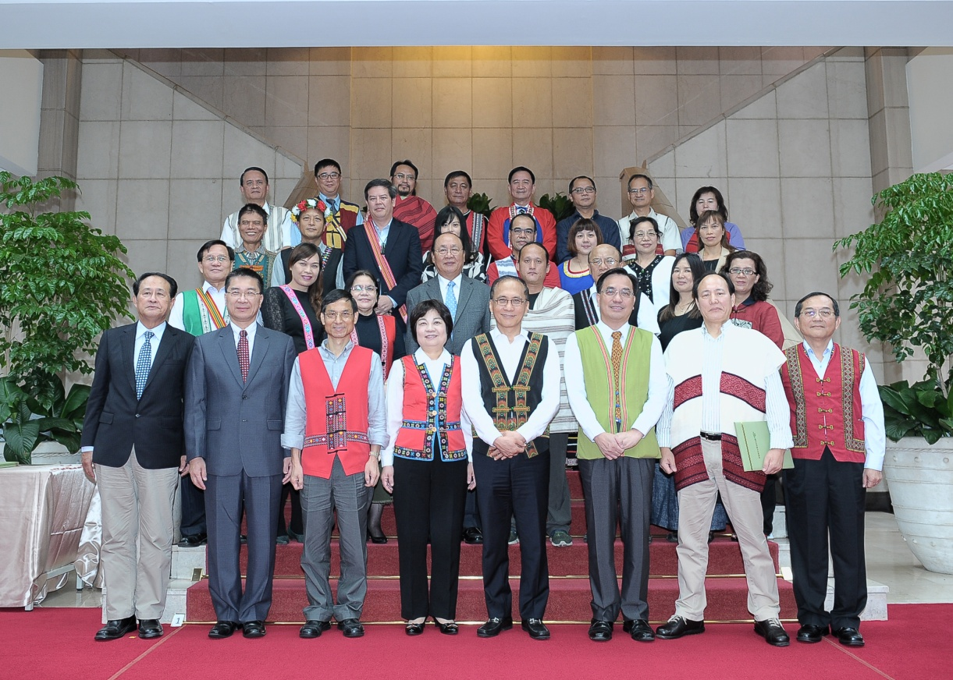
壹、前言
行政院原住民族基本法推動會
(院長擔任召集人，委員計39人)
召集人
(院長兼任)
執行長
(原民會主委兼任)
機關首長
11人
民族代表
23人
專家學者
5人
副執行長

Slide 5


貳、原基法推動會設置功能
一、歷次會議
105.11.25召開第四次會議
95.9.11
召開第一次會議
101.12.20
召開第二次會議
102.6.28召開第三次會議
106.3.30
召開第五次會議
暫訂106.7.31召開第六次會議
召集人：蘇貞昌
召集人：陳冲
召集人：江宜樺
召集人：林全
召集人：林全
召集人：林全

Slide 6
參、原基法推動會設置功能
二、原推會設置主要功能
落實蔡英文總統
原住民族政策執行
列管追蹤原基法
相關子法辦理情形
審議、協調及推動
原基法相關事務

Slide 7
參、原基法推動會執行情形
一、歷年推動成果
87種法令
完成立(修)法者
76種
尚未完成立(修)法者
11種
整體達成率87.4%
(完成76種/列管87種)
本會主管法規6種
（3種法律及3種法規命令）
其他部會主管法規5種（3種法律、1種法規命令及1種行政規則）

Slide 8
參、原基法推動會執行情形
二、近一年完成之重大法案
106.2.18
發布《原住民族土地或部落範圍土地劃設辦法》
106.6.14
發布《原住民族語言發展法》
106.6.23
發布《漁業法》解釋令
106.6.8
發布《野生動物保育法》解釋令
106.6.29
發布《森林法》解釋令
105.7.1
發布《原住民保留地禁伐補償辦法》

Slide 9
參、原基法推動會執行情形
三、《原住民族語言發展法》完成立法
自95年迄今，歷經12年，終完成立法
95年
105年
106年
106年6月14日總統公布
95年10月19日原民會函請行政院審議
105年12月8日行政院審議通過
95年11月8日行政院函併國家語言發展法統一立法
105年12月12日函送立法院審議
106年5月26日立法院三讀通過
104年
104年9月14日重行擬具草案報行政院
104年11月27日行政院函送立法院審議

Slide 10
參、原基法推動會執行情形
三、《原住民族語言發展法》完成立法
《原住民族語言發展法》重要意義
明定原住民族語言為國家語言
專職聘任族語老師
受惠人數 825人
在原住民族地區公文得採雙語並列書寫

Slide 11
參、原基法推動會執行情形
三、《原住民族語言發展法》完成立法
成立財團法人原住民族語言研究發展基金會
原民特考及公費留學考須取得族語認證
在各地廣設族語推動員
至少 135名
《原住民族語言發展法》重要意義

Slide 12

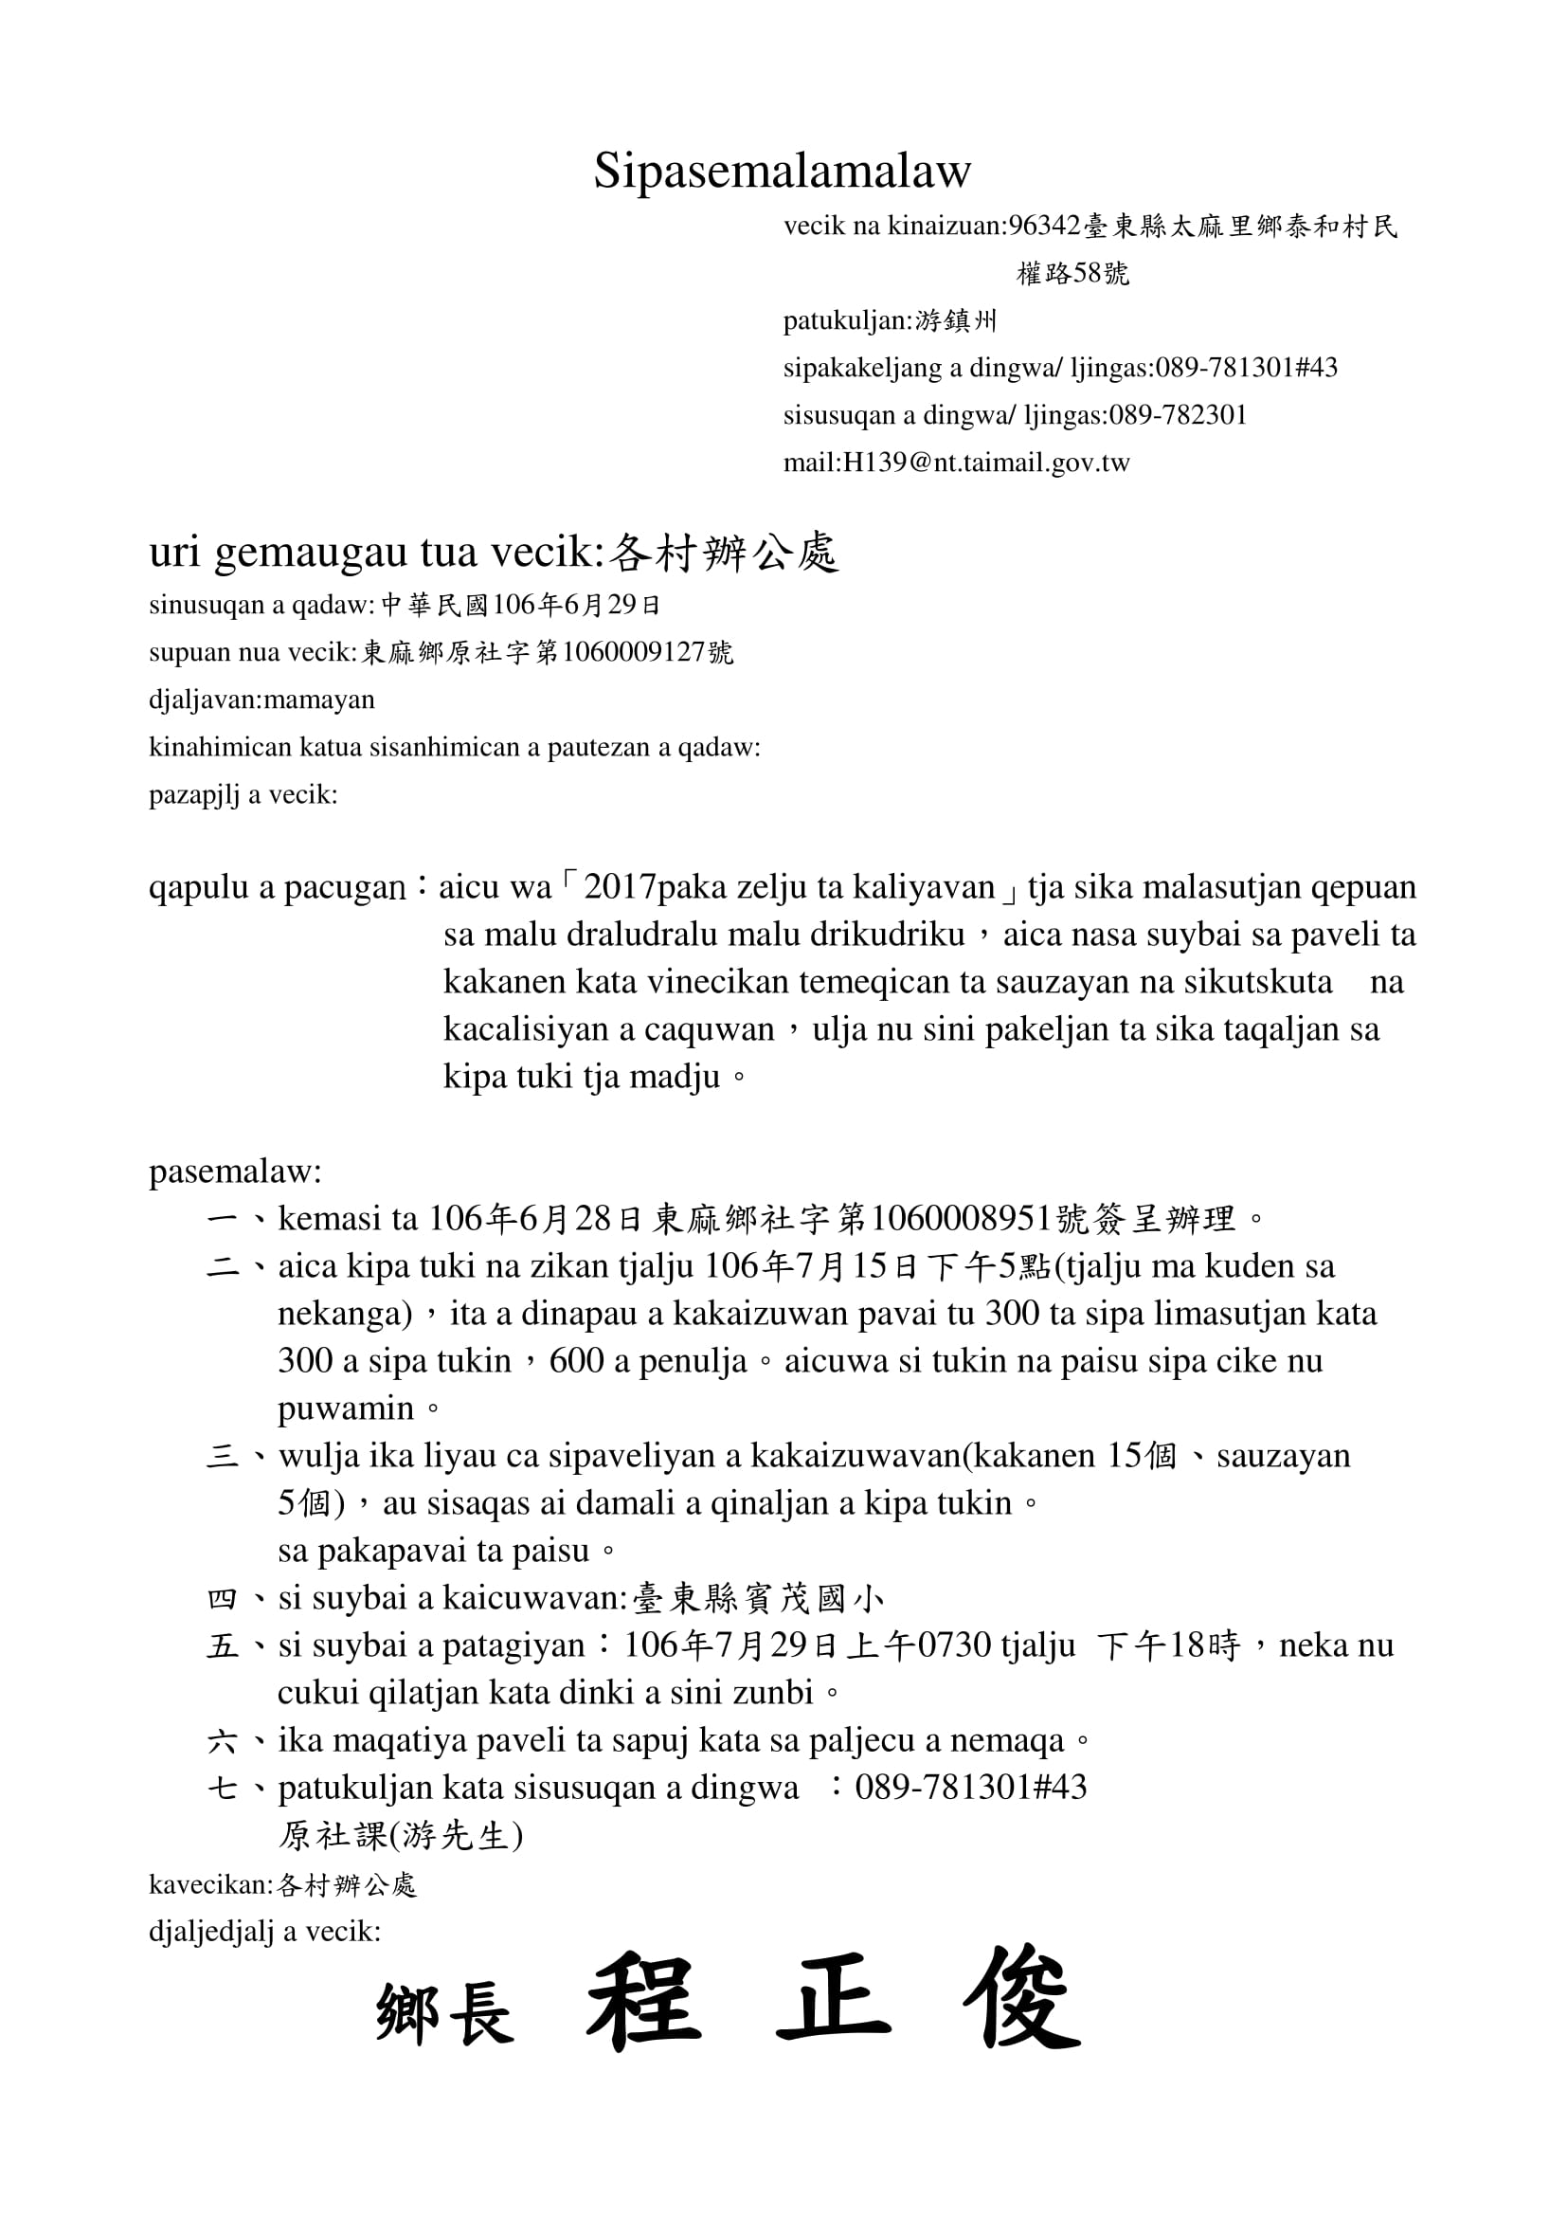
參、原基法推動會執行情形
三、《原住民族語言發展法》完成立法
106年6月29日
太麻里鄉公所函發聯合豐年祭攤販登記公告函

Slide 13

參、原基法推動會執行情形
業依原基法第34條第2項規定解釋之法令-野生動物保育法
野生動物保育法
第21條之1第1項
106年6月8日公布解釋令
落實原住民族『自用』權利
修正原住民族『獵捕』
或『利用』野生動物辦法
『原住民族地區』依法狩獵
不會遭受國家法律的追訴
自用就是『不買賣』
供本人、親屬或『分享』

Slide 14
參、原基法推動會執行情形
業依原基法第34條第2項規定解釋之法令-漁業法
漁業法
第44條第1項
106年6月23日公布解釋令
尊重原住民族『漁撈』智慧
確認原住民族『非營利』
捕撈採集的『海域』範圍
『原住民族地區』捕撈採集
水產動植物都不違反漁業法
過去的漁業法第44條第1項
『限制』族人利用海洋資源

Slide 15
參、原基法推動會執行情形
業依原基法第34條第2項規定解釋之法令-森林法
森林法
第15條第4項
106年6月29日公布解釋令
落實原住民族『採集』權利
研訂原住民『採取』
或『利用』林產物法規
『原住民族地區』範圍內
可採集野生植物及菌類
『微量』採取、事後『備查』
『自主』管理、守護『森林』

Slide 16
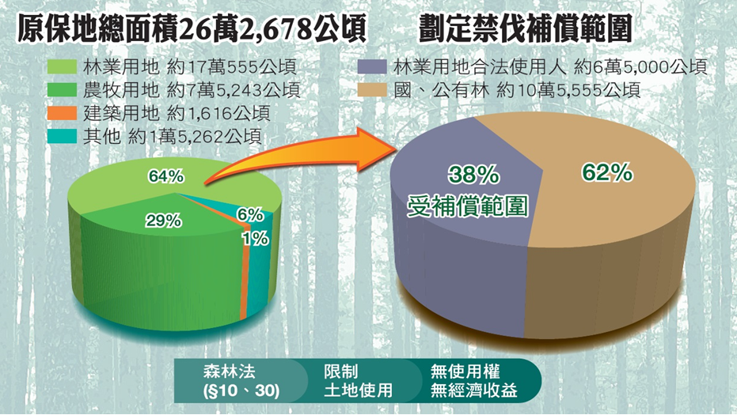
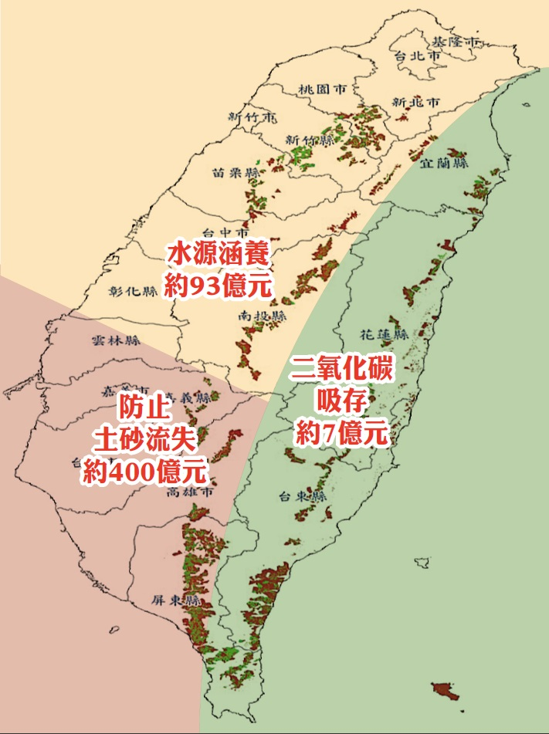
參、原基法推動會執行情形
符合原基法第21條第2項規定意旨-編列禁伐補償金
105年7月1日上路
105合格面積：25,981公頃
106申請面積：45,175公頃
105年核撥5億3,477萬元
106年預計14億1,889萬元
105年度每公頃補助2萬元；106年度起每公頃補助3萬元
105至108年禁伐補償產生的經濟效益高達新台幣500億元

Slide 17
肆、原基法推動會未來展望
定期
召開會議
積極協調部會，定期召開會議。
踐行
轉型正義
建構民族法制，踐行轉型正義。
接軌
原權宣言
落實《原基法》，接軌原權宣言。
目前已召開5次會議，第6次會議預定7月底召開。
周全原基法相關法令保障原住民族權益。
我國雖非聯合國會員國，仍積極落實世界原住民族權利宣言。

Slide 18
伍、結語
原推會
協調平台
列管追蹤原基法未完成子法
原轉會議規劃建議之後續議事及協調事項
落實總統原住民族政策

Slide 19
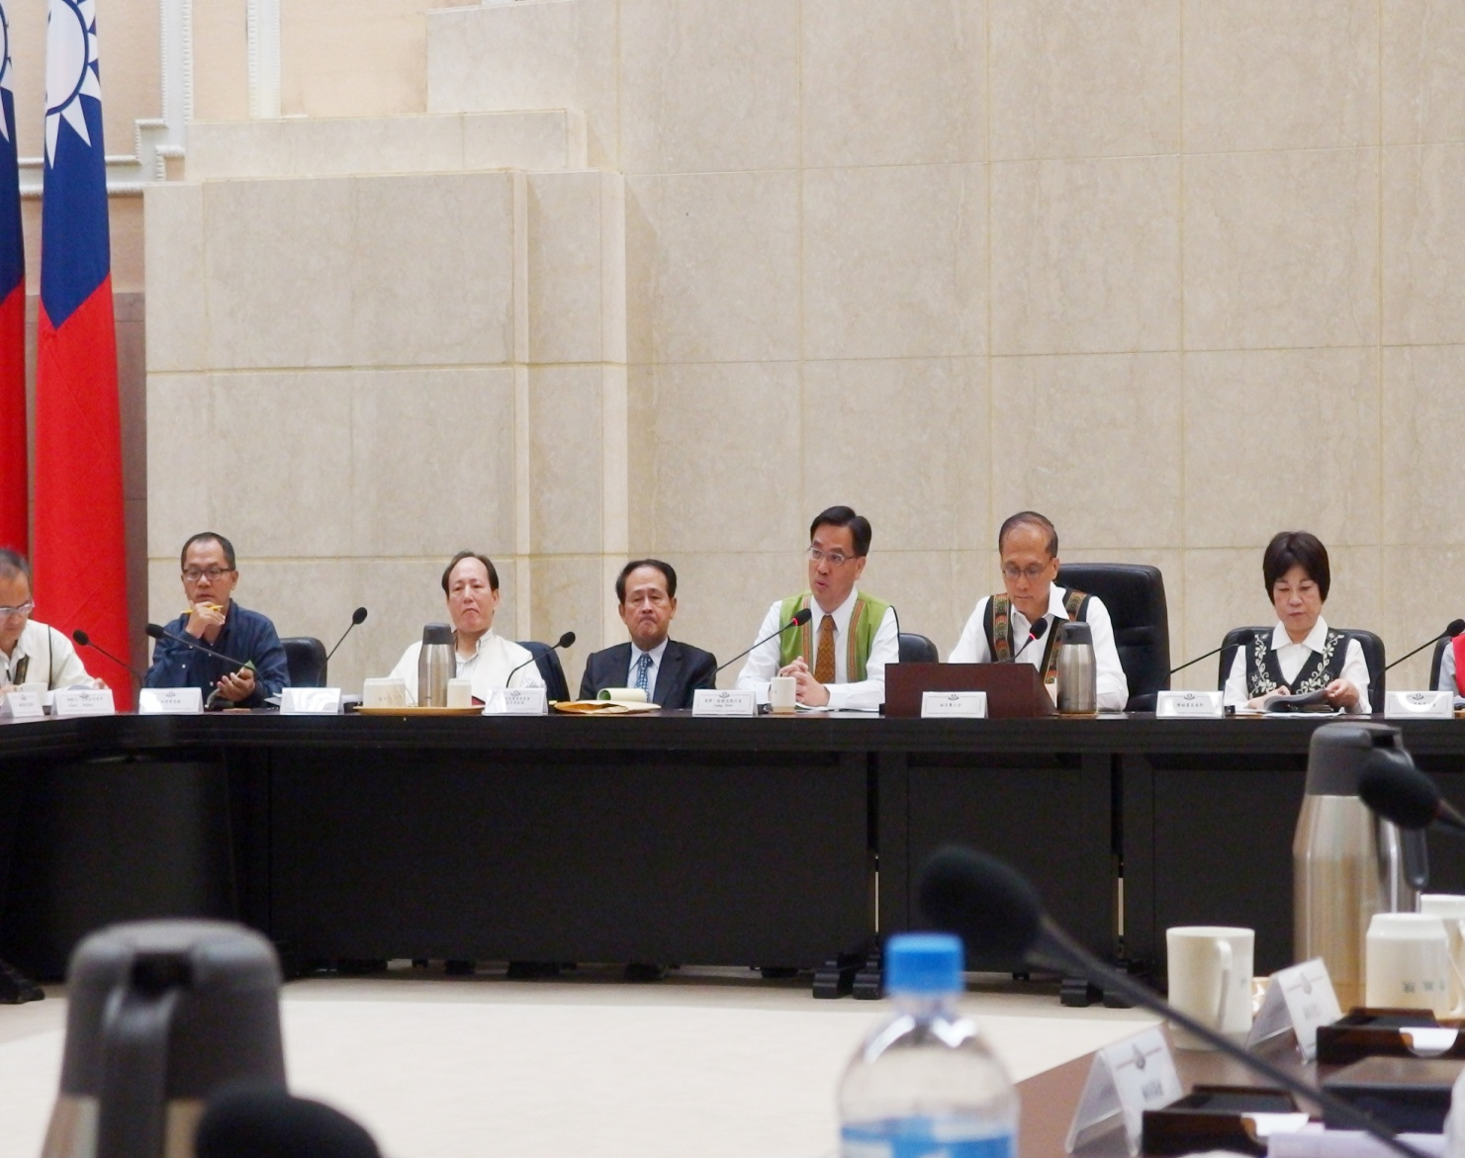

簡報結束
敬請指教

